Slide 2

Para Memorizar
«La fe es la certeza de lo que esperamos, la convicción de lo que no vemos»
(Heb. 11: 1)

Slide 3
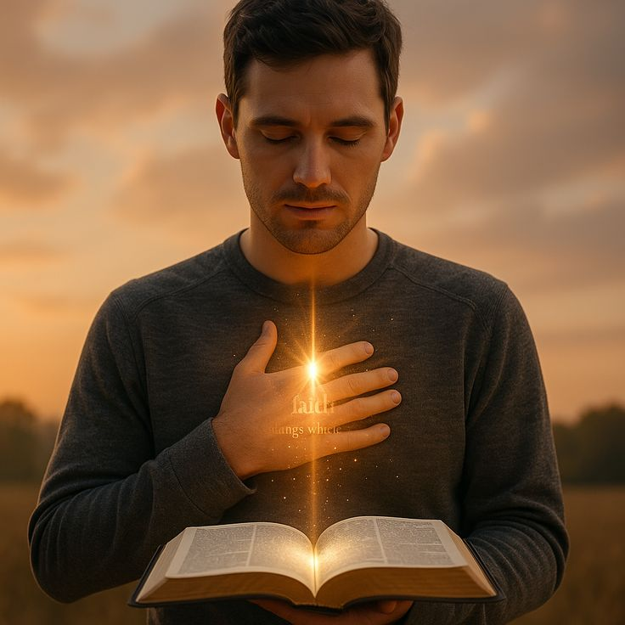
Enfoque del Estudio
Texto clave: Hebreos 11:1 Enfoque de Estudio: Marcos 8: 11, 12; Mateo 15: 21–28; Lucas 7: 1–10; Efesios 2: 8; Hebreos 11; Apocalipsis 14: 12. En la lección de esta semana estudiaremos dos temas sobre la fe: 1) Distintos tipos de fe; y 2) ¿Qué es la fe?
Alguien dijo en cierta ocasión: «La fe es como el wifi. Es invisible, pero tiene el poder de conectarte con lo que necesitas». De hecho, la relación con Dios no es posible sin fe. ¿En algún momento tu fe se ha tambaleado?¿Como esta tu fe en estos tiempos? La Biblia es clara en Hebreos 11:6, dice: “Sin fe es imposible agradar a Dios.” No dice que la fe ayuda, sino que, a menos que vivamos por fe, ni siquiera es posible agradar a Dios.
Puede ser que a lo mejor hayas experimentado algo que te ha desafiado hasta el punto de no saber cómo seguir adelante en tu relación con Dios. La fe no es algo que podamos generar, sino que está en consonancia con «la medida de fe que Dios repartió a cada uno» (Rom. 12: 3). La fe es un don de Dios (Efe. 2: 8, 9) y solo es posible gracias a lo que Dios ya está haciendo en nosotros y por nosotros. La fe que proviene de Dios te ayuda fortaleces tu vida espiritual, tu relación de con Dios, esto ultimo es importante ya que si tu fe es débil es porque tu confianza en Dios también lo es. Por eso el Señor no dice que si tuviéramos una fe con el tamaño de la semilla más pequeña que la de mostaza, podemos hacer grandes cosa y no por nosotros suno por Dios. Tal como Jesús lo hizo cuando camino por esta tierra.

Slide 4
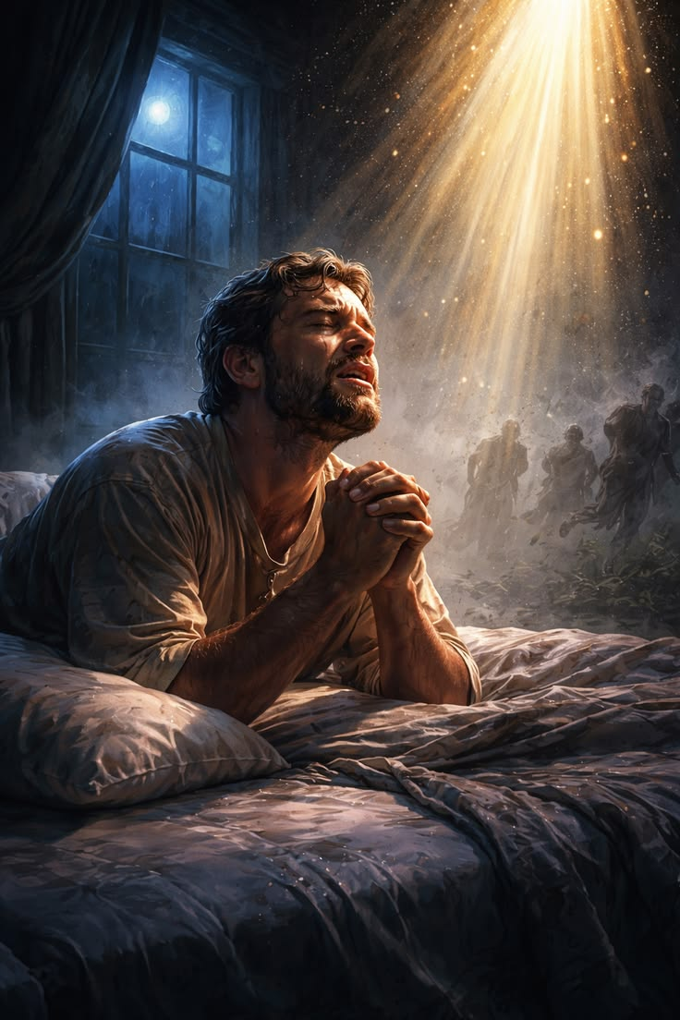
Sábado
Introducción a la Lección
E
n un orfanato en Bristol, Inglaterra, trescientos niños hambrientos estaban sentados en el comedor esperando el desayuno. El director del orfanato, George Müller, se puso de pie y ofreció una oración de agradecimiento por la comida que estaban a punto de tomar. Era como cualquier otro día, excepto por un problema: no había comida. Las estanterías de la despe Los niños con los ojos somnolientos esperaban con los platos vacíos ante ellos. En cuestión de segundos, oyeron un golpe en la puerta. Un panadero local llegó y dijo que no había podido dormir en toda la noche. Seguía pensando que debía levantarse y hacer pan para el orfanato. «Me levanté e hice tres hornadas para ustedes», dijo. Trajo hogazas de pan caliente, suficientes para los trescientos niños. Momentos después, oyeron otro golpe en la puerta. Esta vez era el lechero. Su carro se había averiado frente al orfanato. La leche se echaría a perder para cuando reparara la rueda, así que le preguntó a George si podía usar un poco de leche gratis.
«Necesitamos proveernos del mismo espíritu que animaba al Señor Jesucristo. Cristo trabaja en nuestro favor; ¿trabajaremos nosotros por Cristo, en sus líneas? Niños, cultiven la paciencia y la fe y la esperanza. Que el Señor aumente el gozo de nuestra fe en este Intercesor eterno. No dejen que pase un solo día sin que comprendan la responsabilidad que tienen ante Dios frente al sacrificio de su Hijo unigénito. Jesús no recibe ninguna gloria de alguien que se transforma en un acusador de los hermanos. Que no pase ni un solo día sin que nos ocupemos de sanar y restaurar heridas viejas. Cultivemos el amor, y que de nuestros labios no escape ninguna palabra de malas sospechas. Cerremos esta puerta de inmediato, y mantengámosla cerrada; abramos la puerta desde donde Cristo preside, y mantengámosla abierta, porque conocemos el valor del sacrificio de Cristo y de su amor inalterable» (Exaltad a Jesús, 3 de noviembre, p. 315).

Slide 5
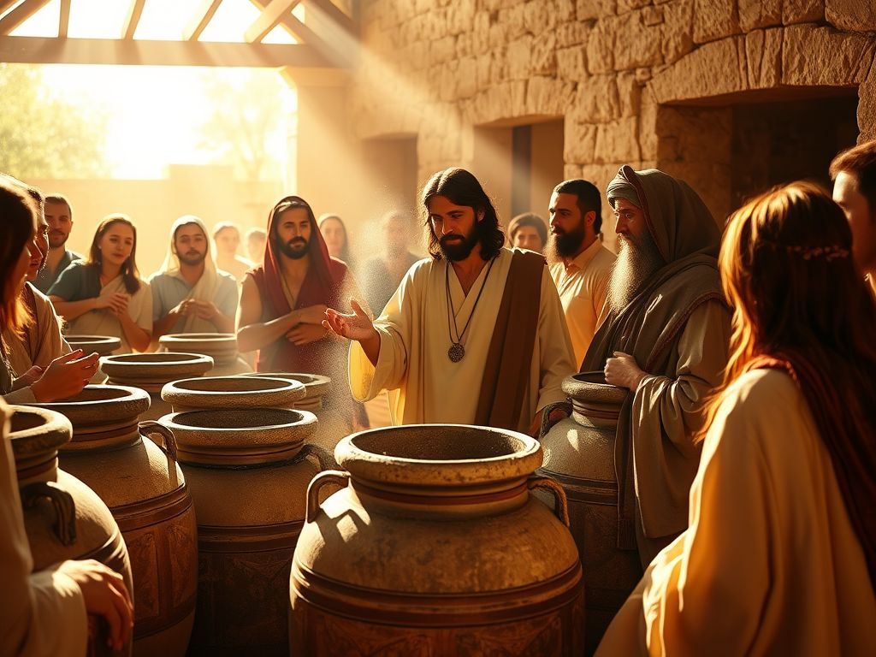
Domingo
¡SOLO DAME UNA SEÑAL!
«Y gimiendo en su espíritu, dijo: ¿Por qué pide señal esta generación? De cierto os digo que no se dará señal a esta generación.» Marcos 8: 12)
En la época de Jesús, la gente quería una señal de que Jesús era realmente el Hijo de Dios a pesar de que habían sido testigos de muchas señales de ello. ¿Cómo respondió Jesús? (Ver Mar. 8: 11, 12).
R. Jesús les dice que no les dará señal a esta generación. Por que el Señor ya había hecho todo lo que tenia que hacer para que creyeran que el era el Cristo.
Quizás hayas oído a alguien decir: «Si pudiera ver cómo se divide el Mar Rojo, o el maná cayendo sobre la tierra, o a Jesús curando a un ciego, creería». Tal vez tú mismo hayas tenido ese tipo de pensamientos alguna vez. Para nosotros ahora es más fácil creer que los que vivieron en tiempos bíblicos. Ya que nosotros contamos con la historia completa hasta el establecimiento del Reino de Dios en este mundo. Las personas de los tiempos bíblicos no tenían todo el contexto de la historia. Y aun así aún hay personas que siguen diciendo: «Si pudiera ver cómo se divide el Mar Rojo, o el maná cayendo sobre la tierra, o a Jesús curando a un ciego, creería». Tal vez tú mismo hayas tenido ese tipo de pensamientos alguna vez.
«Como el padre afligido, somos con frecuencia inducidos a buscar a Jesús por el deseo de algún beneficio terrenal; y hacemos depender nuestra confianza en su amor de que nos sea otorgado lo pedido. El Salvador anhela darnos una bendición mayor que la que solicitamos; y dilata la respuesta a nuestra petición a fin de poder mostrarnos el mal que hay en nuestro corazón y nuestra profunda necesidad de su gracia. Desea que renunciemos al egoísmo que nos induce a buscarle. Confesando nuestra impotencia y acerba necesidad, debemos confiarnos completamente a su amor» (Conflicto y valor, 16 de octubre, p. 295).
Reflexionemos: ¿Cómo describirías tu fe en Dios en solo sesenta segundos? ¿Qué te dice tu respuesta acerca de tu experiencia con él?

Slide 6
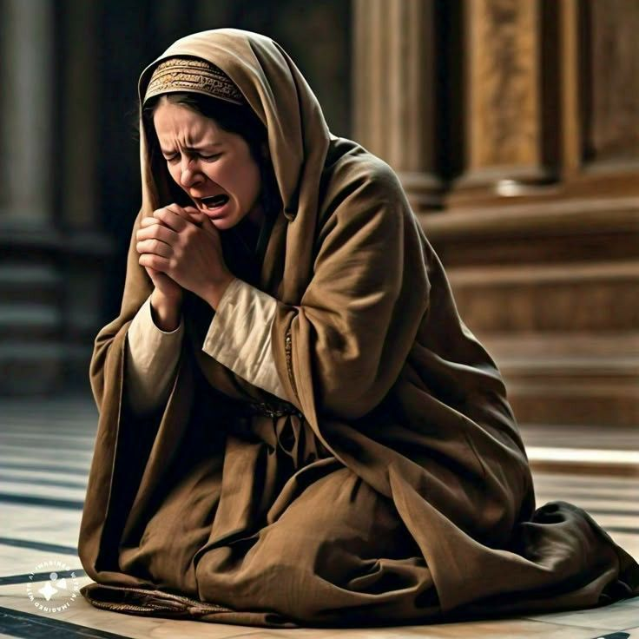
Lunes
JESÚS VE NUESTRA FE
«Entonces el Señor dijo: Si tuvierais fe como un grano de mostaza, podríais decir a este sicómoro: Desarráigate, y plántate en el mar; y os obedecería» (Lucas 17:6)
Compara la fe de los discípulos, que describió Jesús en Marcos 4: 40, con la de la mujer en Mateo 15: 21 al 28.
R. El hecho de que sigamos a Jesús no significa que automáticamente nuestra fe sea solida. Muchos de nosotros así como los discípulos que decimos creer, nuestra fe se debilita. Jesús conoce cada corazón y el conocía el corazón de la mujer cananea y la fe que tenía.
A lo largo de las épocas, las personas han intentado demostrar su lealtad a Dios mediante varios métodos egocéntricos, desde castigarse por sus errores hasta esforzarse por ser mejores y hacer más. Pero, según la Biblia, los grandes gestos de sacrificio y lucha no son el camino para agradar a Dios. A Él le agrada algo mucho más puro y sencillo: la fe. Hebreos 11:6 dice: «Sin fe es imposible agradar a Dios» (Hebreos 11:6). No dice que la fe ayude, declara que, a menos que vivas por fe, ni siquiera es posible agradar a Dios. La fe requiere un cambio de pensamiento. Desplaza el enfoque de nosotros a Dios. Después de todo, la fe no se trata de lo que nosotros podemos hacer, sino de lo que Dios puede hacer.
«elipe dijo a Natanael: “Ven y ve”. No le pidió que aceptase el testimonio de otro, sino que contemplase a Cristo por sí mismo. Ahora que Jesús ascendió al cielo, sus discípulos son sus representantes entre los hombres, y una de las maneras más eficaces de ganar almas para él consiste en ejemplificar su carácter en nuestra vida diaria. Nuestra influencia sobre los demás no depende tanto de lo que decimos, como de lo que somos. Los hombres pueden combatir y desafiar nuestra lógica, pueden resistir nuestras súplicas; pero una vida de amor desinteresado es un argumento que no pueden contradecir. Una vida consecuente, caracterizada por la mansedumbre de Cristo, es un poder en el mundo…» (El Deseado de todas las gentes, pp. 114-117)
Reflexionemos: Piensa en todas las razones lógicas que tienes para creer. Al mismo tiempo, ¿en qué momento se acaba la lógica y es necesario ejercer la fe, una fe sólida y razonable?

Slide 7
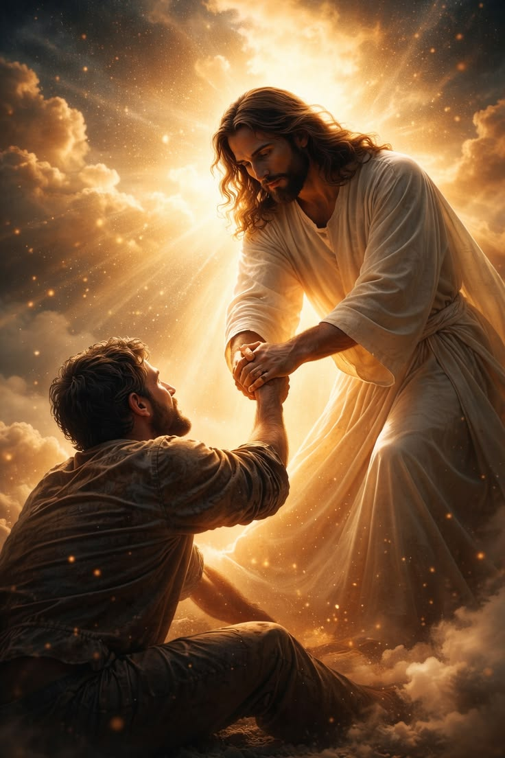
Martes
LA FE NO ES UN SENTIMIENTO
«Porque por gracia sois salvos por medio de la fe; y esto no de vosotros, pues es don de Dios» (Efesios 2: 8)
¿Qué dice Efesios 2: 8 acerca del papel de la fe en la salvación? ¿Por qué no es posible decir: «No tengo fe porque Dios no me la ha dado»?
R. La Fe es la base de la relación con Dios si no tenemos Fe y no creemos en Dios, úes entonces no seremos salvos. Y por otro lado debemos comprender que la fe no es algo material, sino una respuesta humana impulsada por el Espíritu Santo. Dios por medio del Espíritu Santo nos atrae hacia él.
¿Cuándo fue la última vez que hiciste algo que puso a prueba tu fe? Quizás empezaste un nuevo trabajo o te mudaste al otro lado del país. Quizás intentaste algo que daba miedo en la vida cotidiana, como dar una presentación o defender a una persona o una creencia que te importa. Tómate un minuto y piénsalo: ¿Cuándo fue tu último salto de fe? Lleva la pregunta un paso más allá y piensa en el mapa de la fe a lo largo de tu vida. ¿Has tomado decisiones basadas en la fe o en el miedo? ¿Has elegido el camino seguro y cómodo más a menudo que el desafiante camino de la fe? Si tienes que buscar bastante atrás en tus recuerdos para recordar tu último salto de fe, es posible que estés evitando la fe más de lo que la estás abrazando.
«Hablé en el salón de los recabitas sobre. Filipenses 4:4-7 . “Regocijaos en el Señor siempre. Otra vez digo: ¡Regocijaos! Vuestra gentileza sea conocida de todos los hombres. El Señor está cerca. Por nada estéis afanosos, sino sean conocidas vuestras peticiones delante de Dios en toda oración y ruego, con acción de gracia. Y la paz de Dios, que sobrepasa todo entendimiento, guardará vuestros corazones y vuestros pensamientos en Cristo Jesús”. Creo que la promesa es para mí y me he apropiado de ella personalmente. La promesa en sí misma no tiene valor a menos que yo crea que el que la hizo es suficientemente capaz de cumplirla y que posee poder infinito para hacer lo que ha dicho.» (Cada día con Dios, 27 de mayo, p. 154).
Reflexionemos: Lee los siguientes versículos y reclámalos como un acto de fe para fortalecer hoy tu relación con Dios: Hebreos 12: 1, 2; 2 Crónicas 15: 7; Romanos 3: 23‑26; Lucas 7: 50. Léelos en voz audible como parte de tu oración a Dios

Slide 8
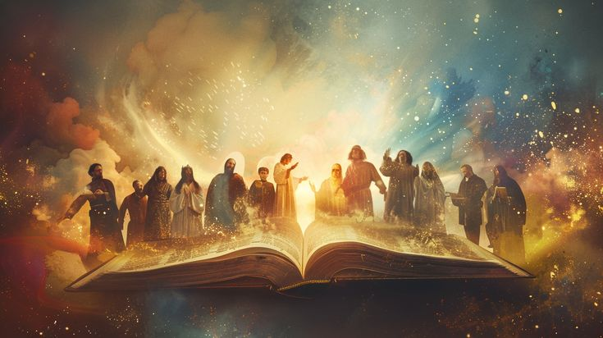
Miércoles
EJEMPLOS DE FE
«Es, pues, la fe la certeza de lo que se espera, la convicción de lo que no se ve» (Hebreos 11: 1)
Al leer Hebreos 11 que piensas sobre los la fe y los testimonios bíblicos de Fe que cita.
R. Sin duda alguna Hebreos 11 debiera ser un bálsamo de fortaleza para aumentar nuestra Fe, Ya que se describen testimonios fieles de lo que es la Fe verdadera.
Hebreos 11, a menudo llamado el «Salón de la Fe» y el «Capítulo de la Fe», registra los notables actos de fe de personas que confiaron en las promesas de Dios a pesar de resultados invisibles. Habla de Noé, Abraham, Sara, Moisés, Jacob, José y otros. El capítulo comienza con uno de los versículos más famosos sobre la fe: «Es, pues, la fe la certeza de lo que se espera, la convicción de lo que no se ve» (versículo 1). Ese versículo es tan poderoso y poético que a veces la gente pasa por alto el versículo que lo sigue: «Porque por ella alcanzaron buen testimonio los antiguos» (versículo 2). Lee los dos versículos de nuevo, pero juntos esta vez: «Es, pues, la fe la certeza de lo que se espera, la convicción de lo que no se ve. Porque por ella alcanzaron buen testimonio los antiguos». Dios no está elogiando, alabando y aplaudiendo a las personas en este capítulo por estos logros. Él los estaba elogiando por su fe.
«Estos ejemplos de inquebrantable confianza humana en la fuerza del poder divino, constituyen un testimonio para el mundo acerca de la fidelidad de las promesas divinas, de su constante presencia y de su gracia sustentadora. Mientras observa a estas personas humildes, el mundo es incapaz de discernir el valor moral que Dios les adjudica. Es una obra de fe reposar serenamente en Dios en la hora más sombría —no importa cuán severamente probada y azotada por la tormenta—, porque sabe que nuestro Padre está en el timón. Únicamente el ojo de la fe puede ver más allá de las cosas temporales y discernir el valor de las riquezas eternas.» (Exaltad a Jesús, 10 de noviembre, p. 328).
Reflexionemos: Considera las palabras del himno titulado «Grande, Señor, es tu misericordia» (Himnario Adventista, Nº 55) como una oración personal de gratitud a Dios por ser tan fiel.

Slide 9
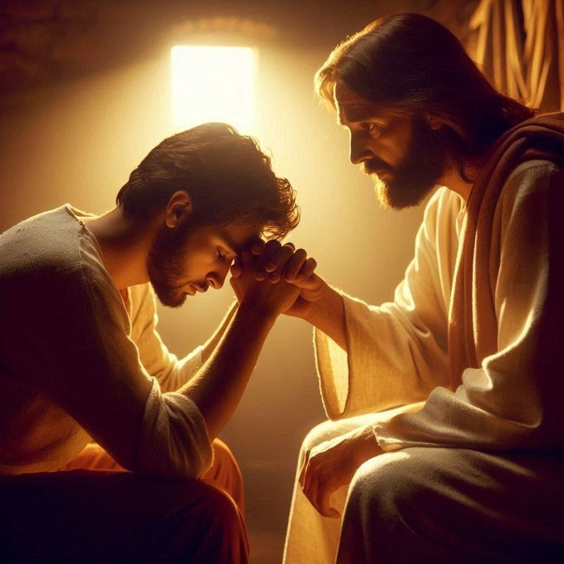
Jueves
LA FE DE JESÚS
«Aquí está la paciencia de los santos, los que guardan los mandamientos de Dios y la fe de Jesús» (Apocalipsis 14: 12)
Lee Apocalipsis 14: 12. ¿Qué significa «la fe de Jesús»?
R. la fe de Jesús significa no solo ser obediente a él y a su Palabra, a semejanza de la fe que él tenía en Dios, sino también tener una experiencia diaria y vital con Jesús; es entender, y actuar en consecuencia, que solo si Jesús es el centro de nuestra vida diaria podemos tener una relación salvadora con Dios.
Esta confesión de fe también se encuentra en el texto apocalíptico de Apocalipsis, interpretado como una referencia profética a los testigos de la verdad bíblica de los últimos días (Apoc. 14:12). En este versículo, «los santos» son identificados como «los que guardan los mandamientos de Dios y la fe de Jesús» (NKJV). La ley y «la fe de Jesús» significan más que la acción concreta de obediencia, junto con una fe abstracta y espiritual. La sintaxis de la frase sugiere, de hecho, que las dos acciones pertenecen a la misma verdad, con dos posibles matices: la obediencia a la ley es la fe de Jesús; es decir, la fe de Jesús. Porque, en el pensamiento bíblico, la fe es justicia (ver Gén. 15:6). Esta reconciliación entre «la ley de Moisés» con la fe en la venida de Jesús caracteriza el mensaje del Elías escatológico (Mal. 4:4–6) y constituye la misión de los dos testigos que representan el testimonio del Antiguo y Nuevo Testamento (Apoc. 11:3–6).
«Dios está guiando a un pueblo y estableciéndolo en la única y gran plataforma de fe, los mandamientos de Dios y el testimonio de Jesús. Le ha dado a su pueblo una cadena confiable de la verdad bíblica, clara y bien eslabonada. Esta verdad es de origen celestial y se la ha buscado como a un tesoro escondido. Ha sido desentrañada mediante una investigación cuidadosa de las Escrituras y a través de mucha oración (Testimonios para la Iglesia, t.3, pp. 490, 491).[…] Pero a fin de ser salvado usted debe aceptar el yugo de Cristo y desechar el yugo que usted mismo ha modelado para su cuello. La victoria que Jesús ganó en el desierto es una garantía de la victoria que usted puede ganar mediante su nombre. Su única esperanza y salvación está en vencer como Cristo venció» (Testimonios para la Iglesia, t.3, pp. 500, 502).
Reflexionemos: ¿Cuánto deseas la fe de Jesús? Pídela humildemente a Dios y haz de Hebreos 11: 6 tu oración personal

Slide 10
PARA ESTUDIAR Y MEDITAR
En lección de esta semana estudiamos dos temas sobre la fe: 1) Distintos tipos de fe; y 2) ¿Qué es la fe?
Un día, Jesús se encontró con Sus discípulos discutiendo con algunos líderes religiosos. Una gran multitud los rodeaba, y Jesús pudo sentir la tensión mientras se acercaba. «"¿Qué discutís con ellos?“ les preguntó» (Marcos 9:16). La respuesta a Su pregunta no provino de los discípulos ni de los líderes religiosos, sino de un padre desesperado. El hombre explicó cómo había traído a su hijo, que estaba poseído por un espíritu, a los discípulos en busca de ayuda, pero ellos no habían podido expulsar al espíritu. Nota el desánimo de Jesús por su falta de fe: «"¡Oh generación incrédula!“ respondió Jesús. "¿Hasta cuándo estaré con vosotros? ¿Hasta cuándo os soportaré? Traedme al muchacho"» (versículo 19). Como puedes ver, desde el principio de esta interacción, Jesús centró este intercambio en la fe. Su primer comentario es que la gente es «incrédula».
Es fácil dejar que la duda tome el control, pero hay algo simple y práctico que podemos hacer para amplificar nuestra fe: podemos hacer una pregunta. Jesús le hizo una pregunta al padre desesperado —le pidió que aclarara si pensaba que Jesús podía ayudar («"¿Si puedes?"» versículo 23). Cuando el padre escuchó la pregunta planteada de esa manera, despertó la parte de él que realmente creía. Cuando nos encontramos en una situación en la que nos sentimos divididos entre la fe y la falta de fe, podemos hacernos una pregunta. Específicamente, prueba esta pregunta: «Parte de mí siente que esto no tiene remedio, pero ¿qué dice la otra parte de mí?». Luego, escucha atentamente la voz de la fe. Recuerda los versículos que edifican la fe y que te hablan. Escucha música que fomente la fe. Habla con personas llenas de fe. Amplifica la parte de ti que se aferra a la esperanza y la fe. Recuérdate que, sí, tienes fe en que Dios te ama, te acepta y está obrando todas las cosas para tu bien. .

